Slide 1
2019.11.28 제출
9주차

Slide 2
페북의 화폐 리브라
암호화폐
개인들의 연대에 의해 발권되는
비트코인,이더리움
기업들이 연합해 중앙화된 전자화폐
리브라
국가주도 중앙은행이 발행하는 암호화폐
중국 CBDC(Central Bank Digital Currency)
리브라와 중국의 cbdc는 연관이 많다.
중앙집권적 화폐
차이점
리브라는 사기업이지만 cbdc는 중앙은행

Slide 3
비트코인
탈 중앙화된 암호화 화폐이자 결제시스템
히피 사이퍼 펑크로 인해 오게됨
개인 자유 프라이버시 보호를 중시를 위해서
사이버펑크 = 가상현실+반항적 패션 경향
약자에게 프라이버시를 강자에게 투명성을
암호학 기술,익명성

Slide 4
신용카드 결제시스템과 비트코인 결제 차이점
수수료 차이,거래시간
실제 결제수단으로 비트코인이 사용되고 있는예시는?
암호화폐 거래소

Slide 5
DApp
1. 스마트컨트랙트 프로그래밍
2. 블록체인 탐색기
3. 투표시스템
4. 토큰 시스템
5. 이력관리 시스템
6. 기타

Slide 6
프로젝트 !
Client(web) html –server(node.js)-DB(mongdb)
오늘 node_html 사용
cd c:/workspace
Git clone 뒤에홈페이지
Cd node_html\ 경로이동
npm I 패키지 설치
node index 실행패키지
후 localhost:3000

Slide 7
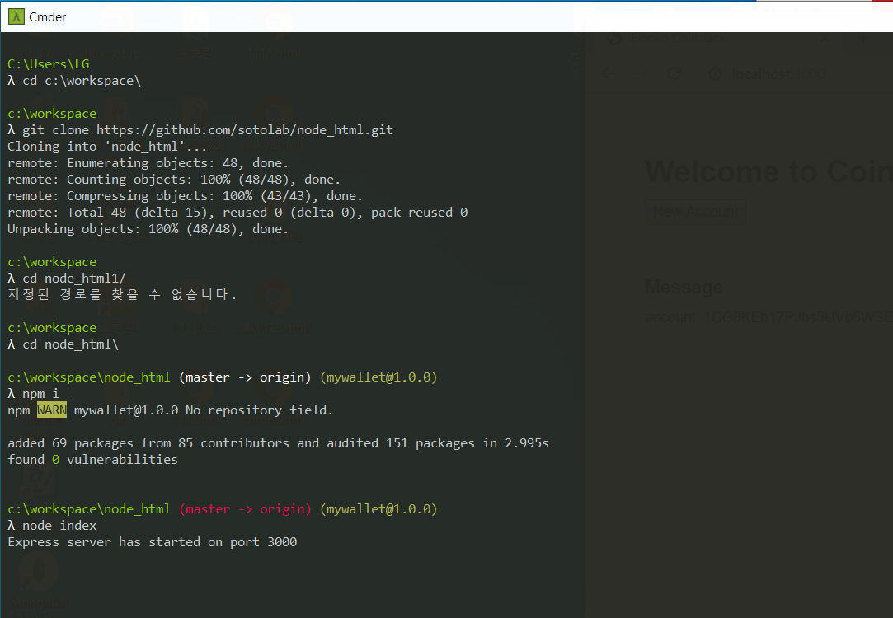

Slide 8
Views 는 화면보여주기 위한 자료 web쪽
Router 는 서버쪽
Public 는 css web쪽
Img 이미지 여기안에다가

Slide 10
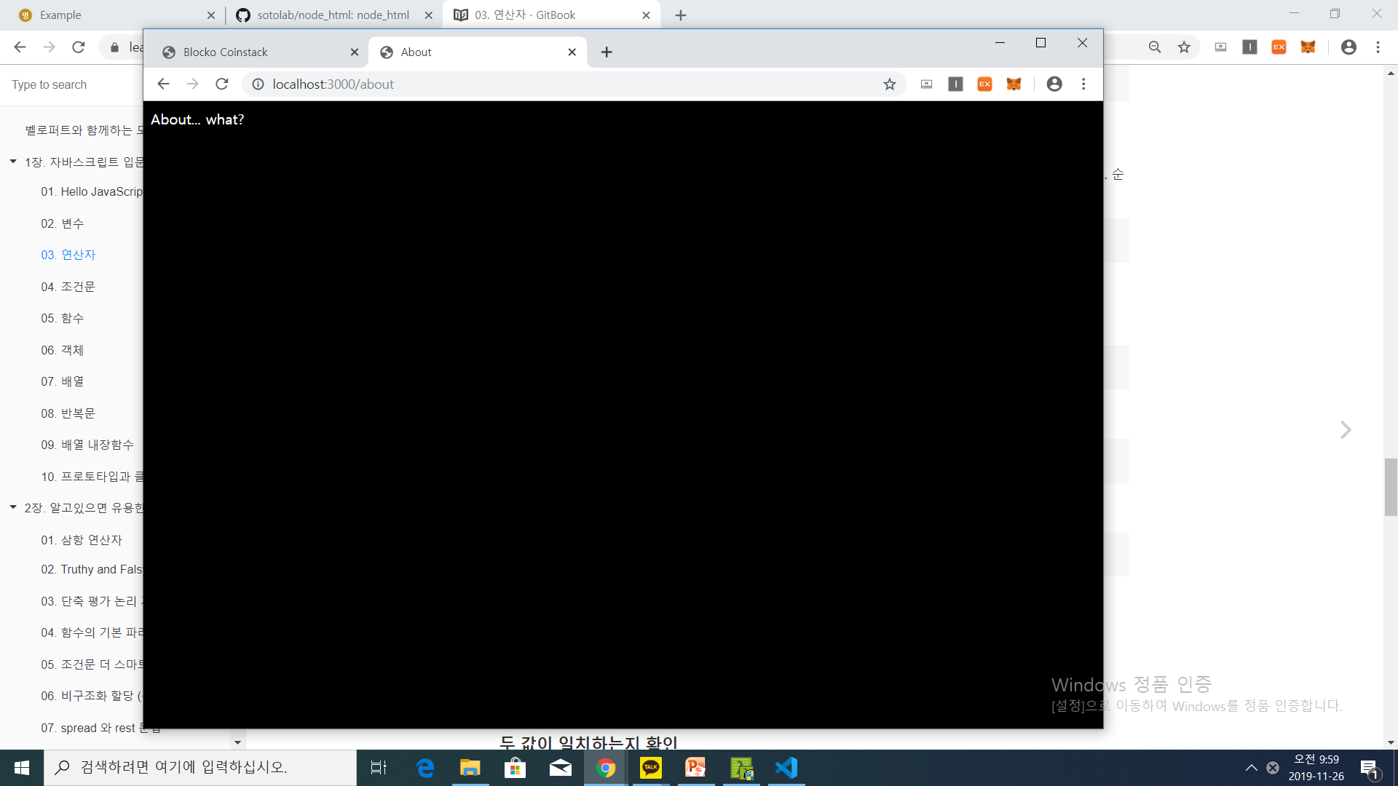

Slide 11
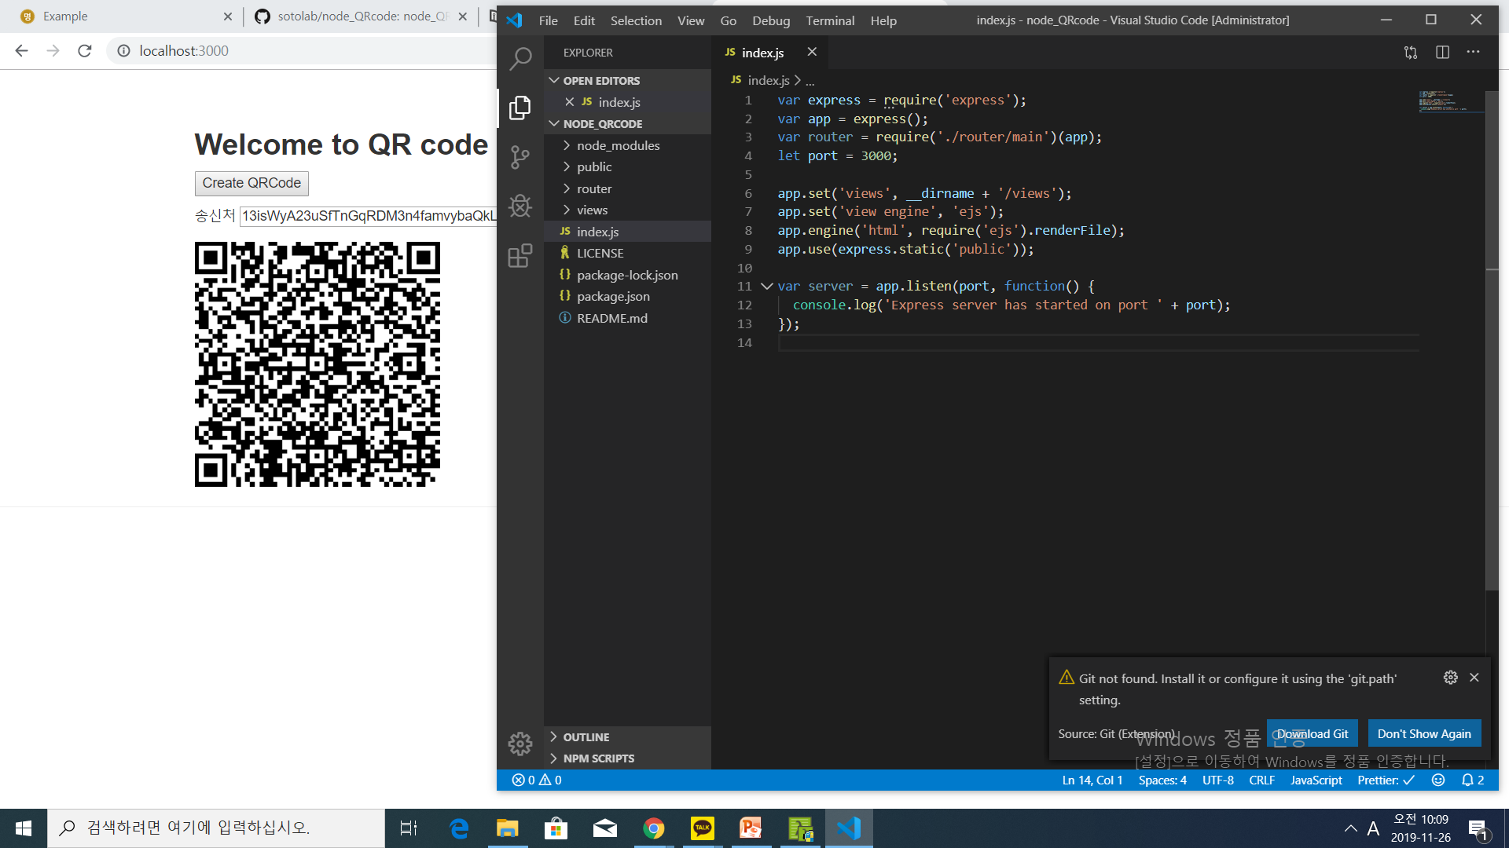

Slide 12
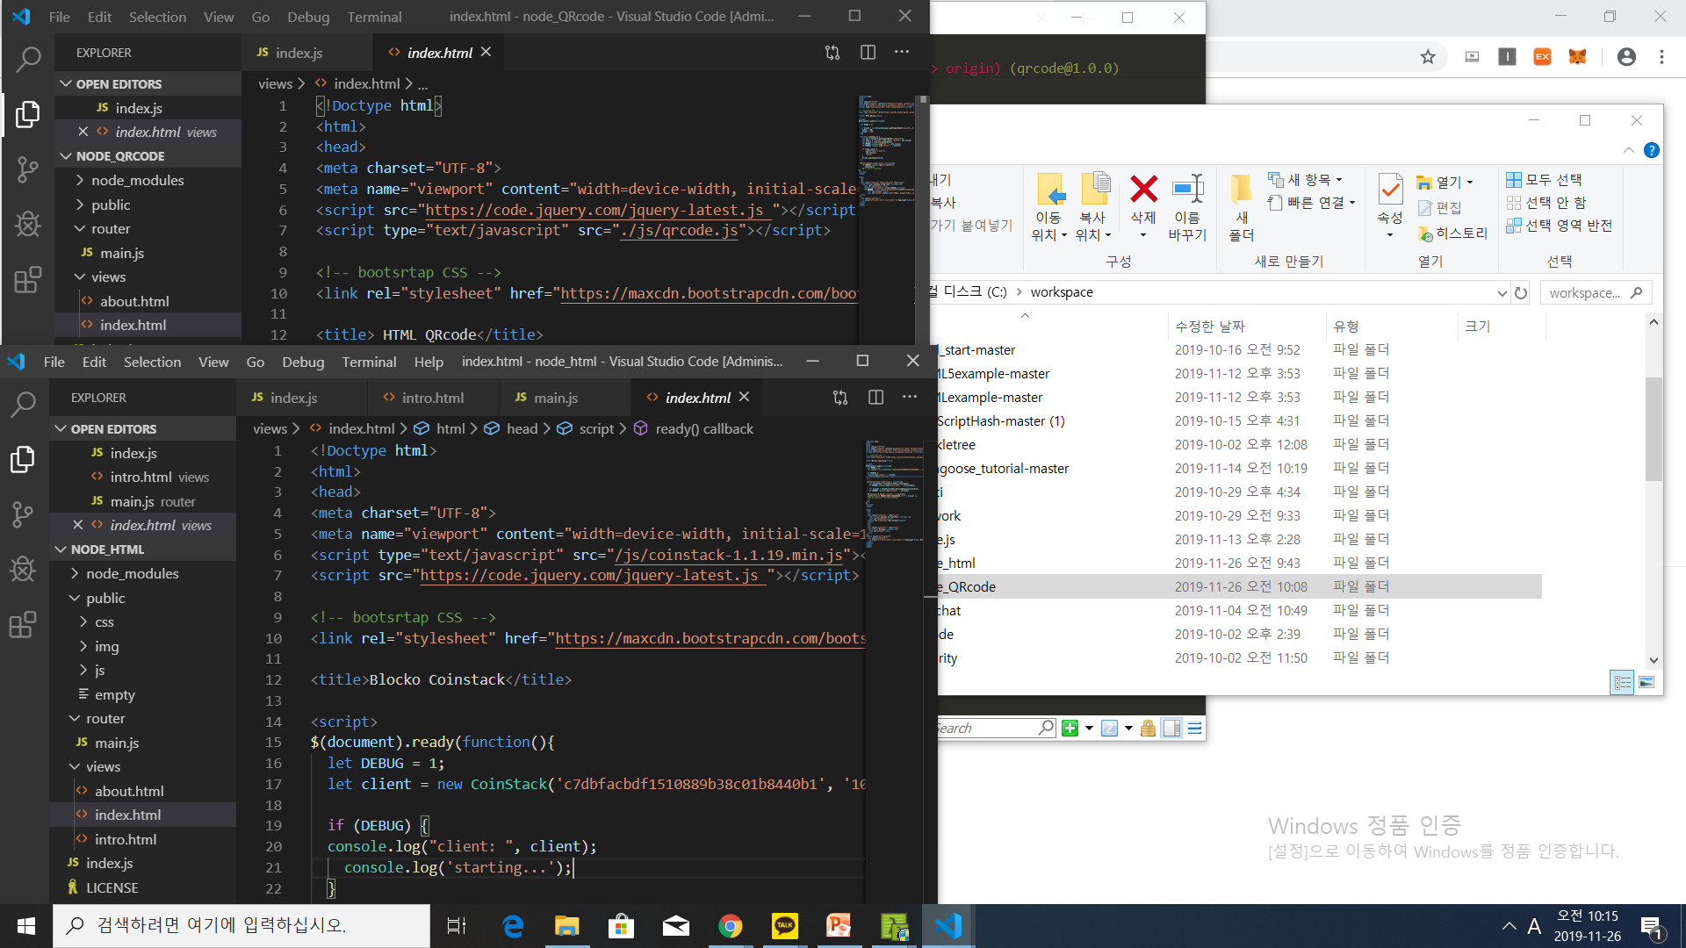

Slide 13
7번라인 붙여넣기

Slide 14
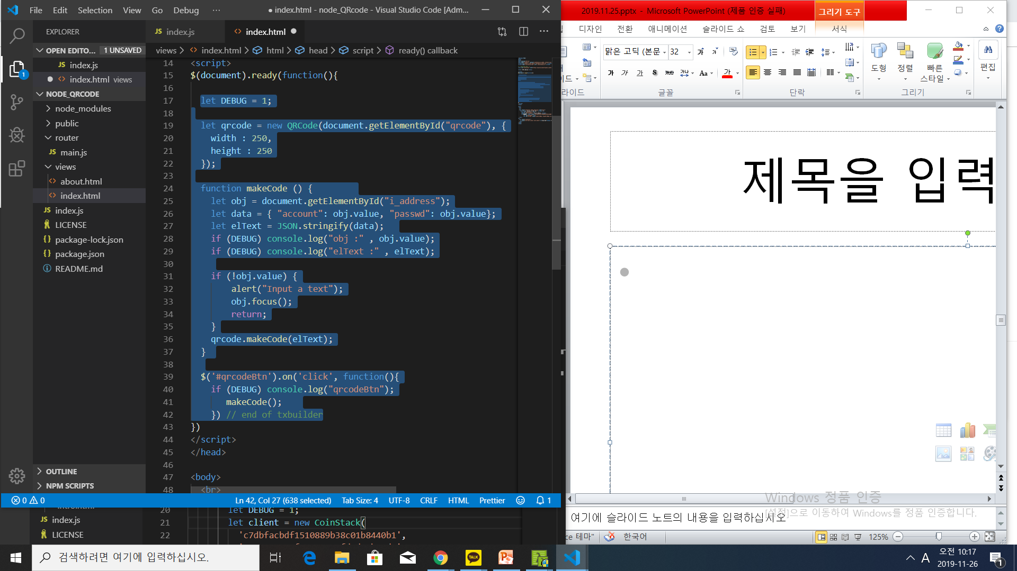

Slide 15
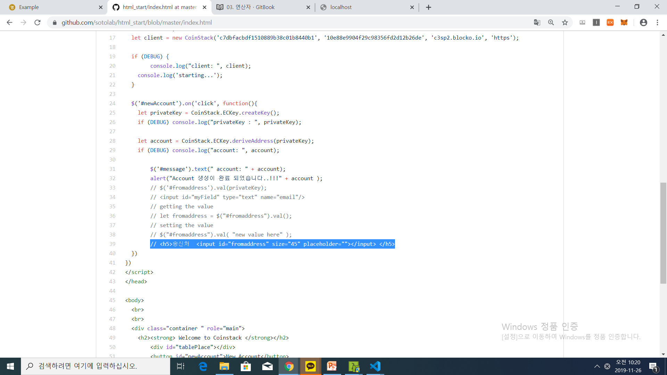

Slide 16
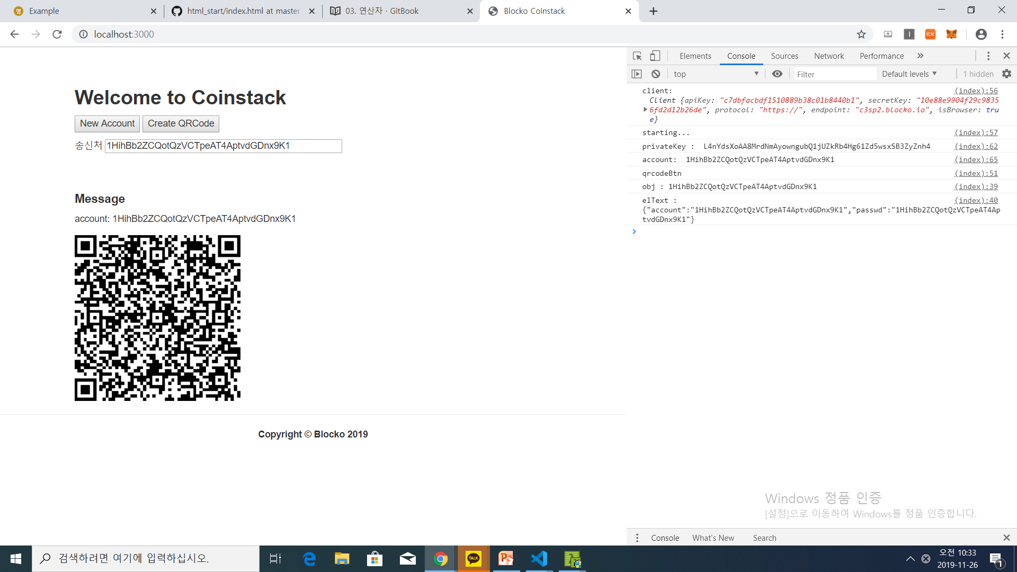

Slide 17


Slide 18
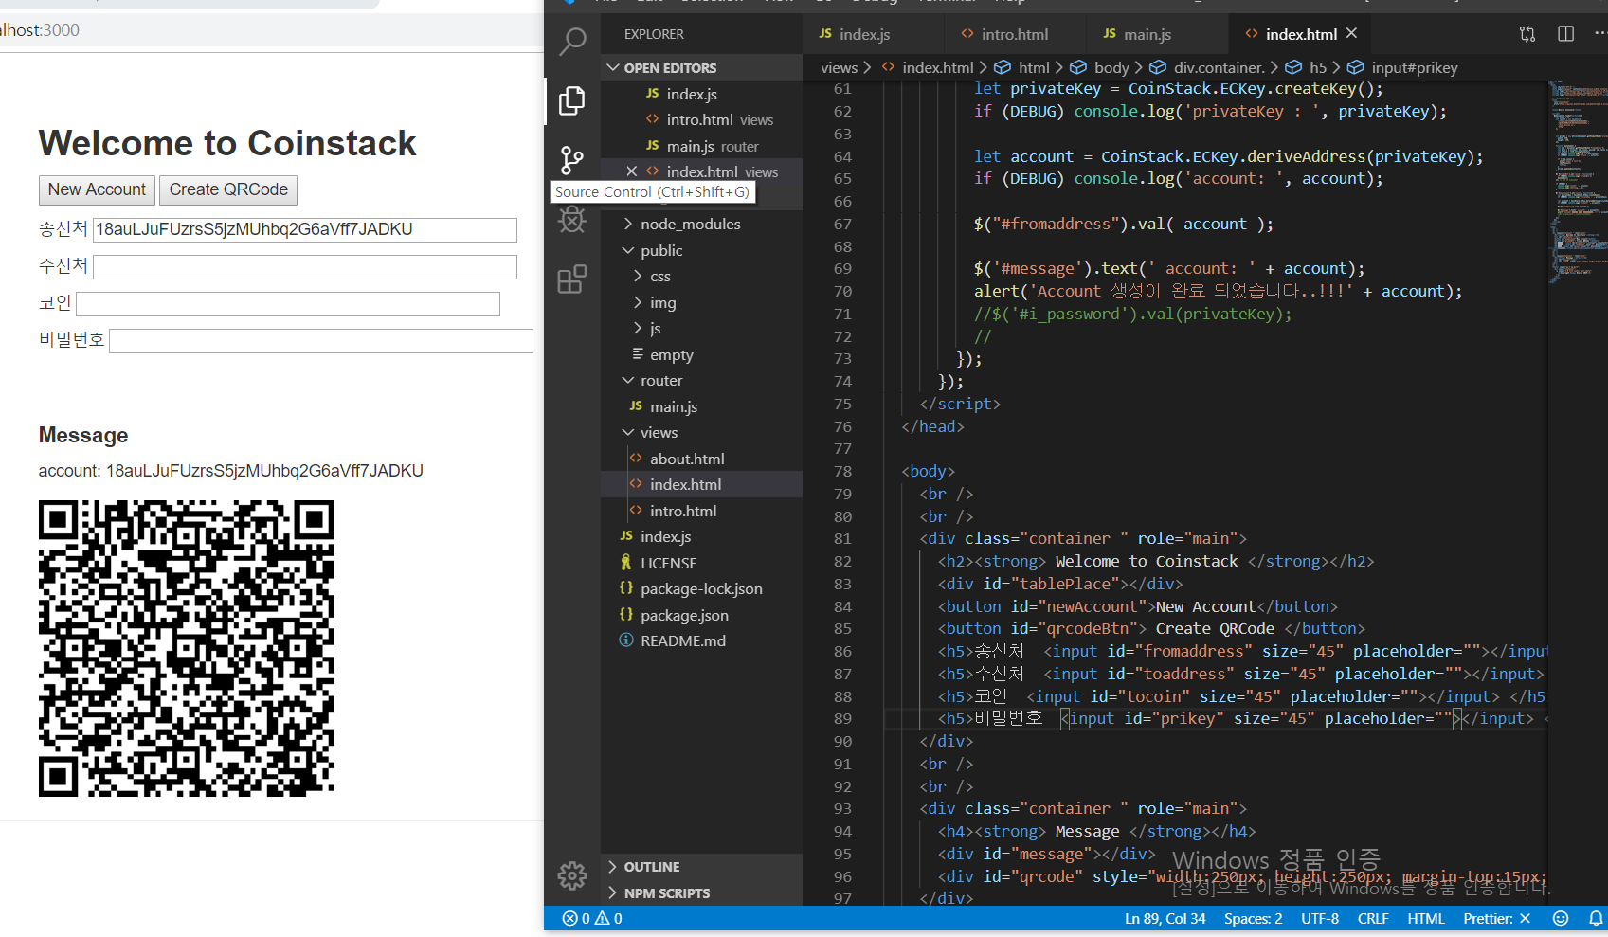

Slide 19
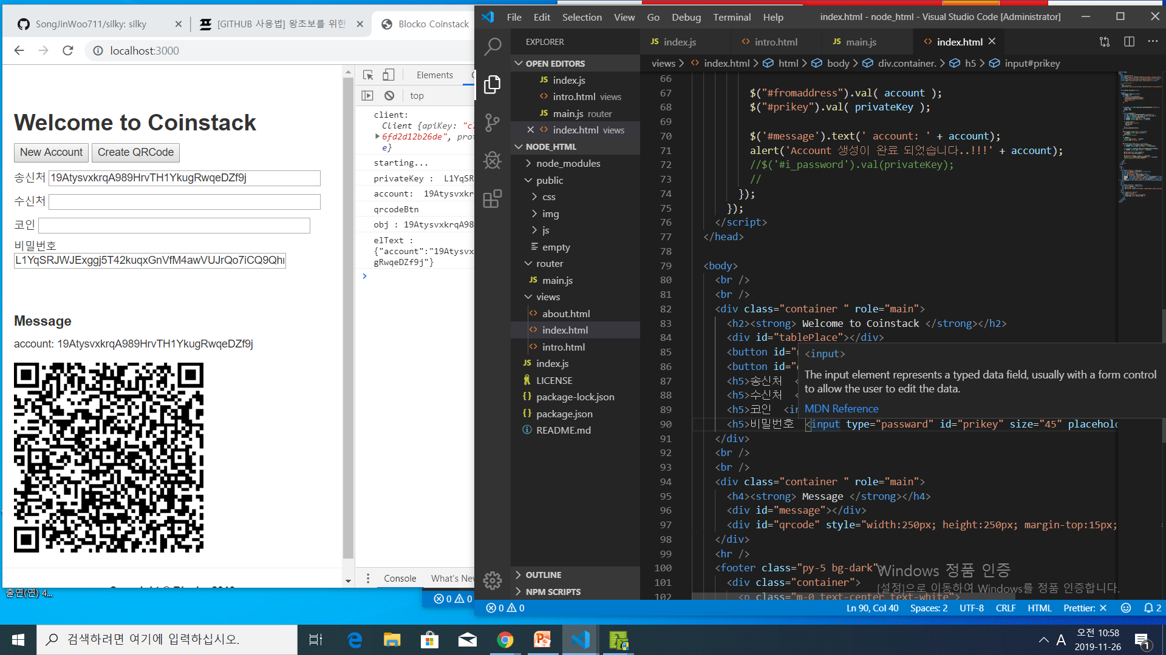

Slide 20
전자지갑 만들기 끝

Slide 21
스케닝
실습

Slide 22
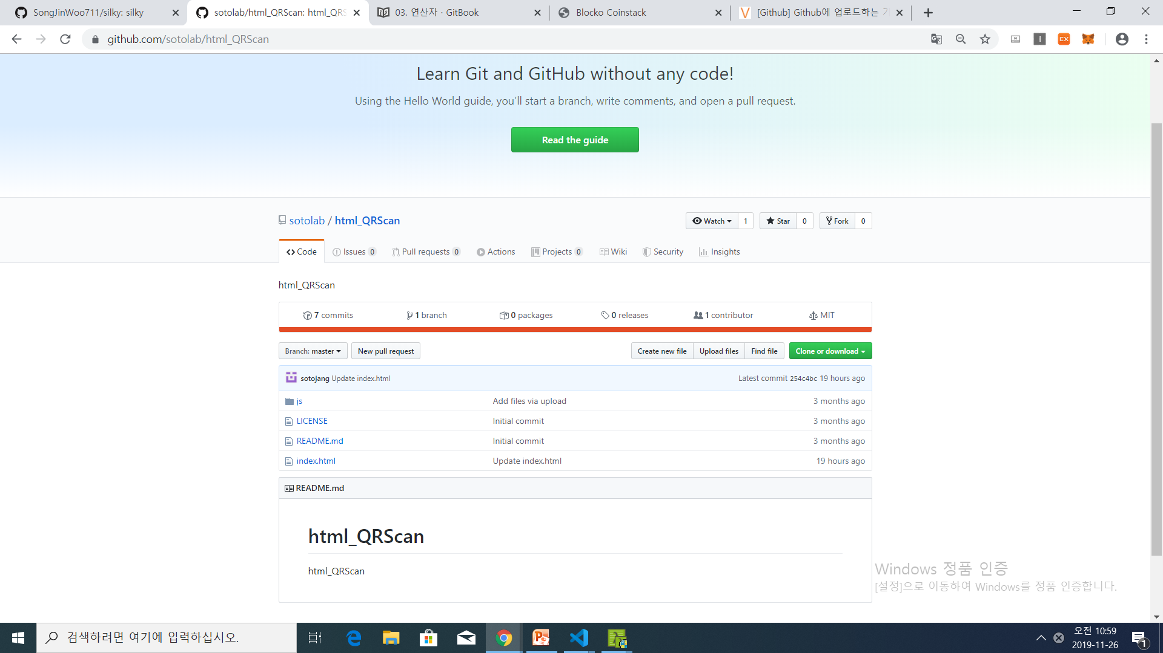

Slide 23
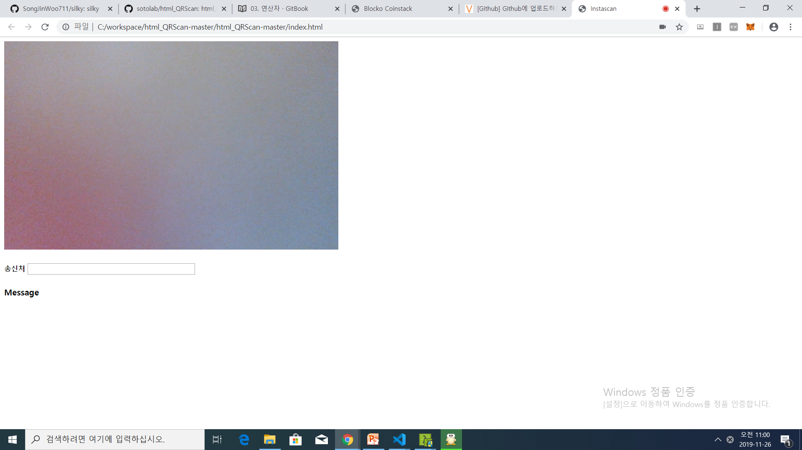

Slide 24
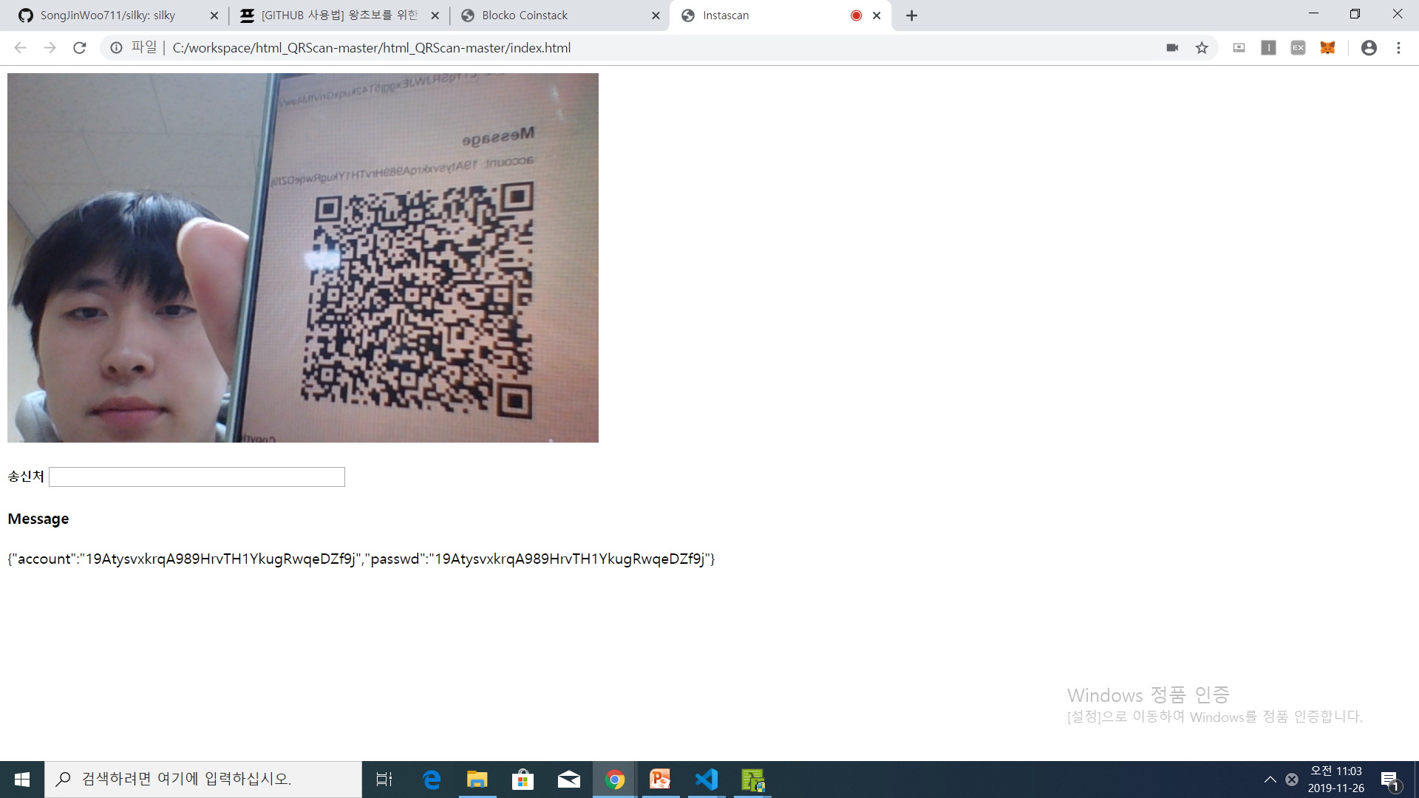

Slide 25
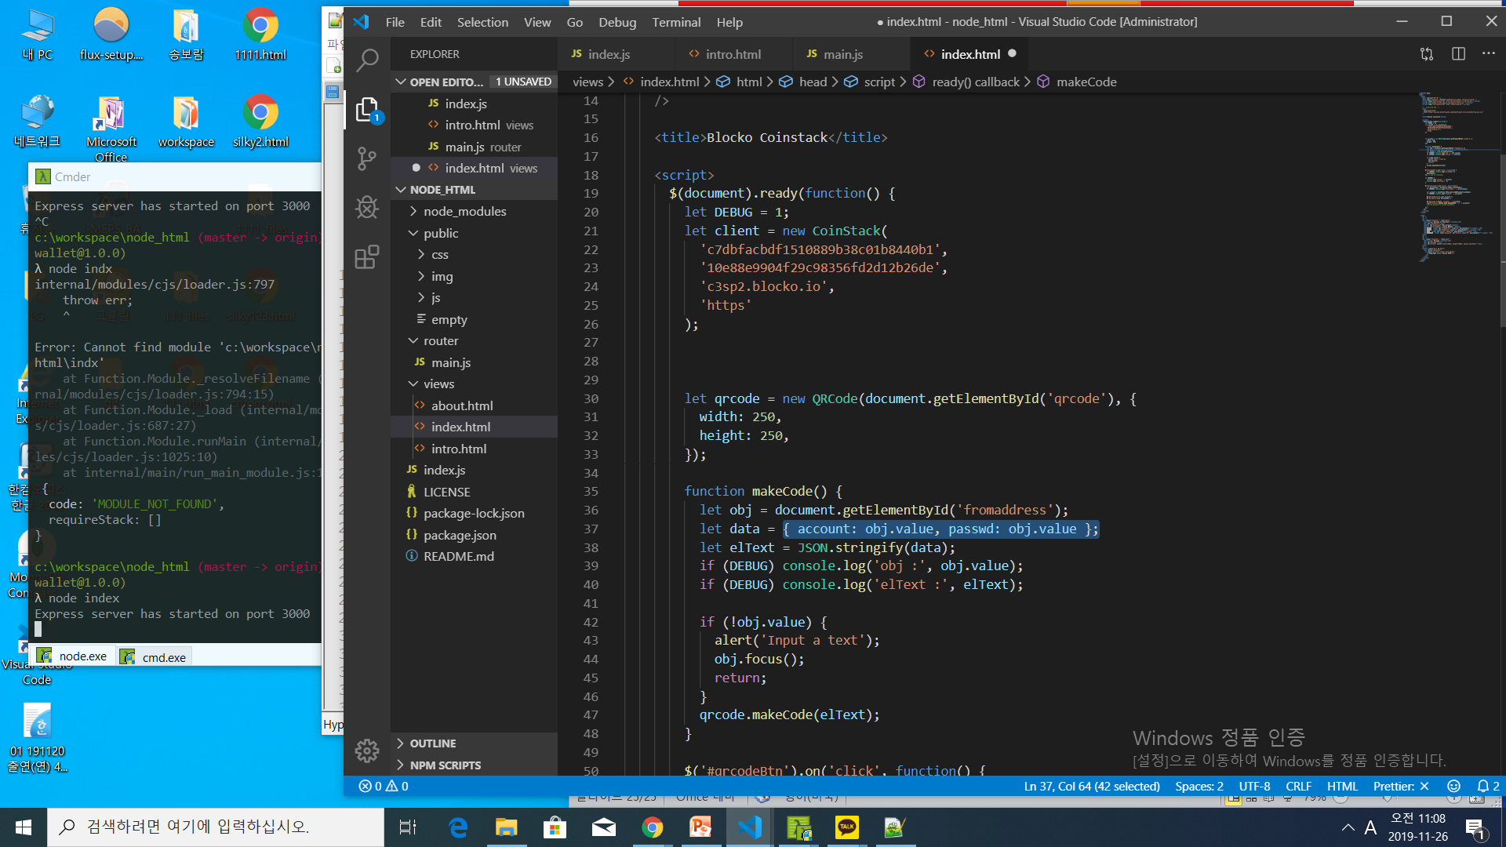
결제시스템 만들기

Slide 26
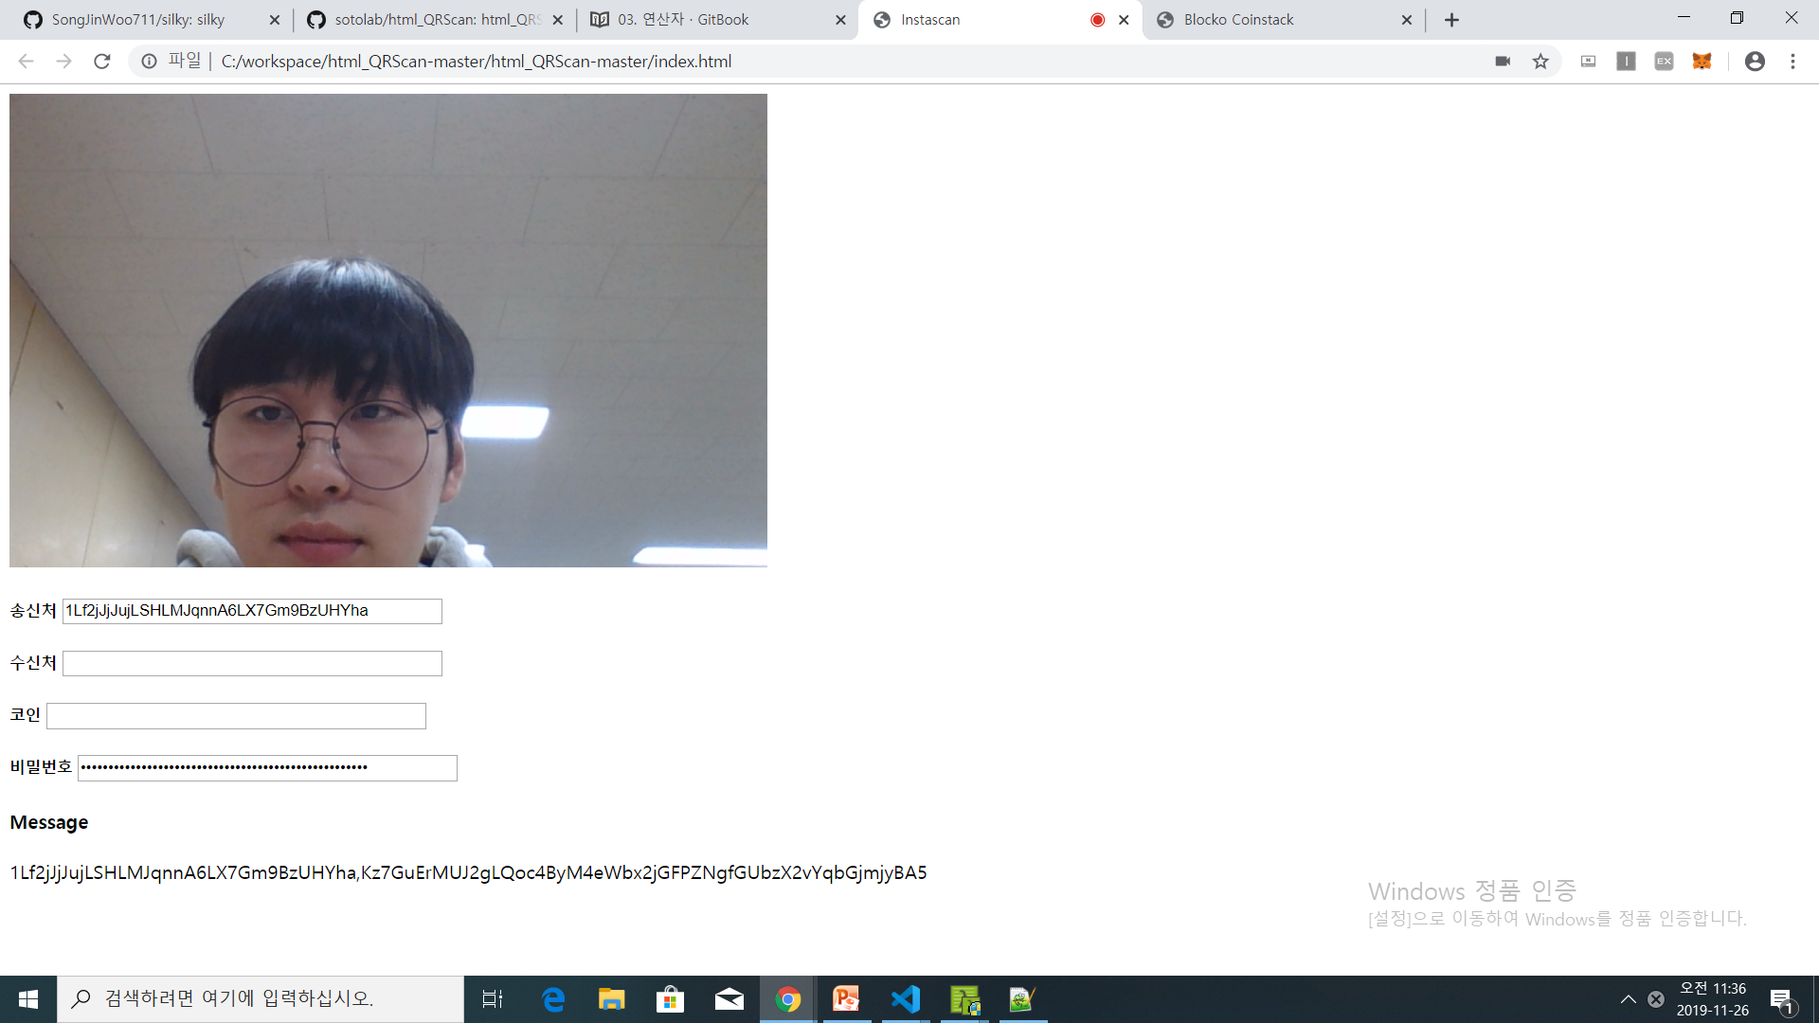

Slide 27
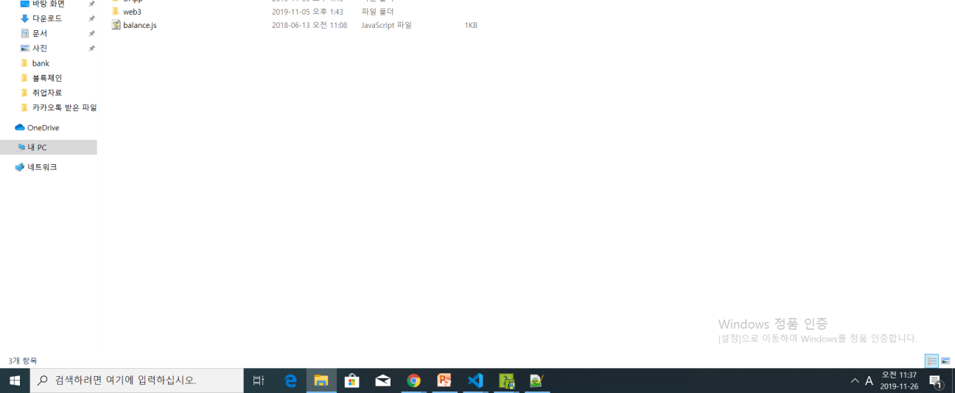
스마트컨트랙트
스마트컨트렉트 없이 htmlㅇ이랑 geth 연동
Blockinfo

Slide 28
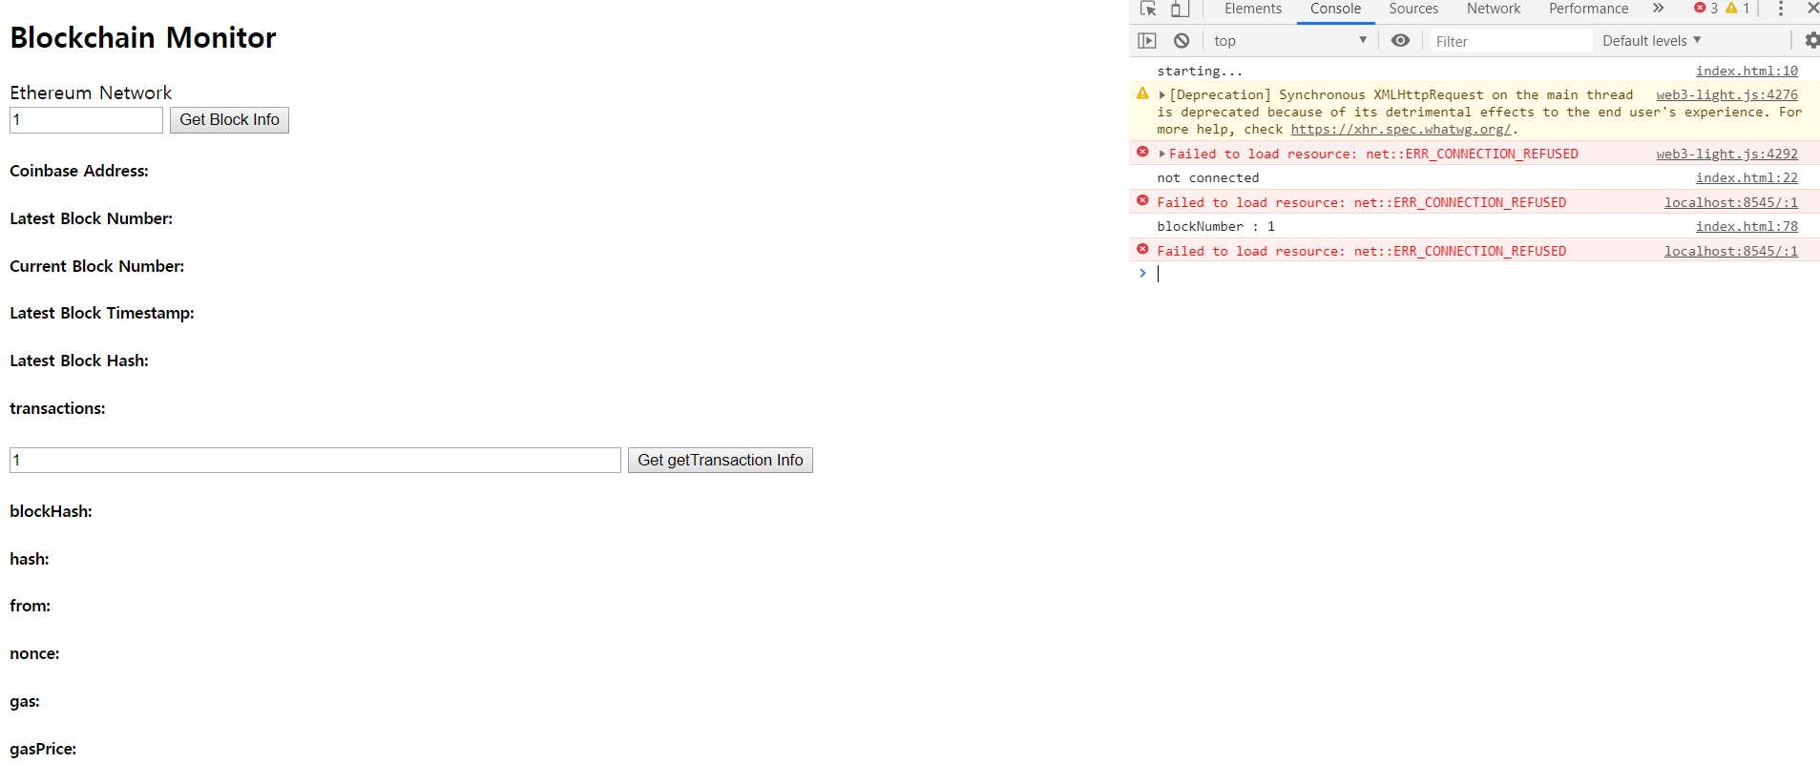

Slide 29
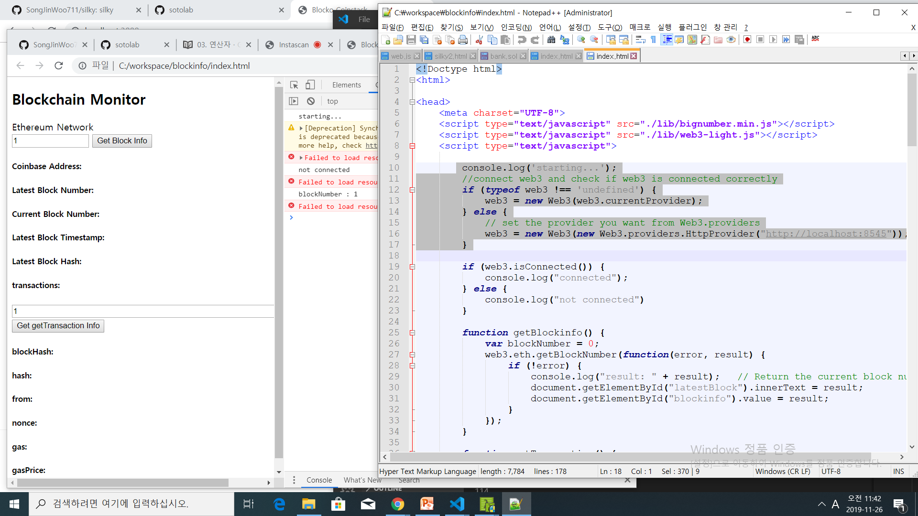
Web –이더리움geth-blockcain node
Web3.js에서 geth 원격접속
Geth 실행

Slide 30
Geth 실행
Geth
Mkdir 디렉토리 생성

Slide 31
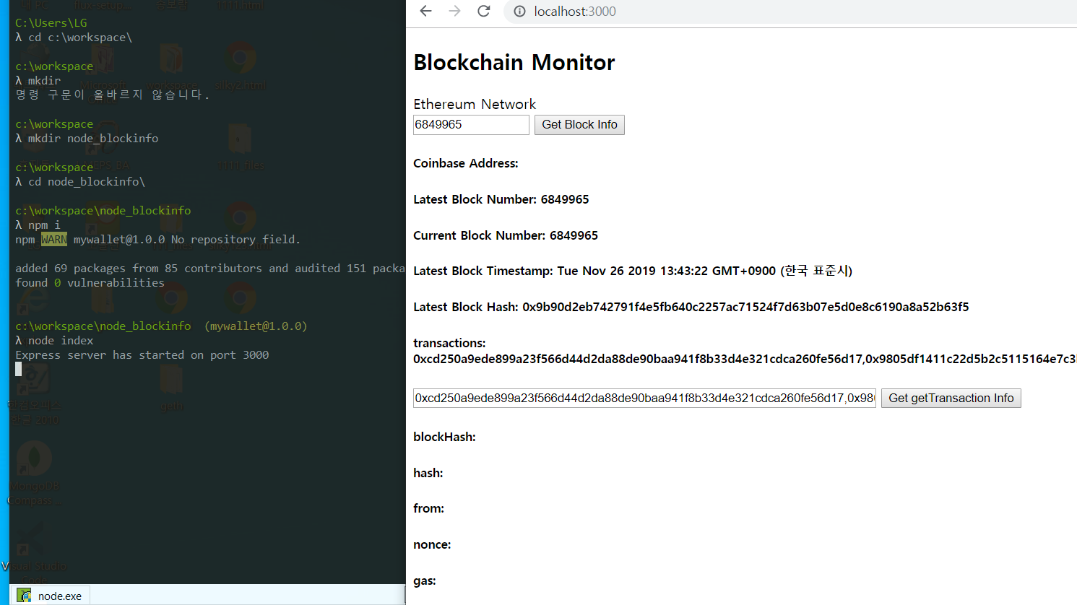

Slide 32
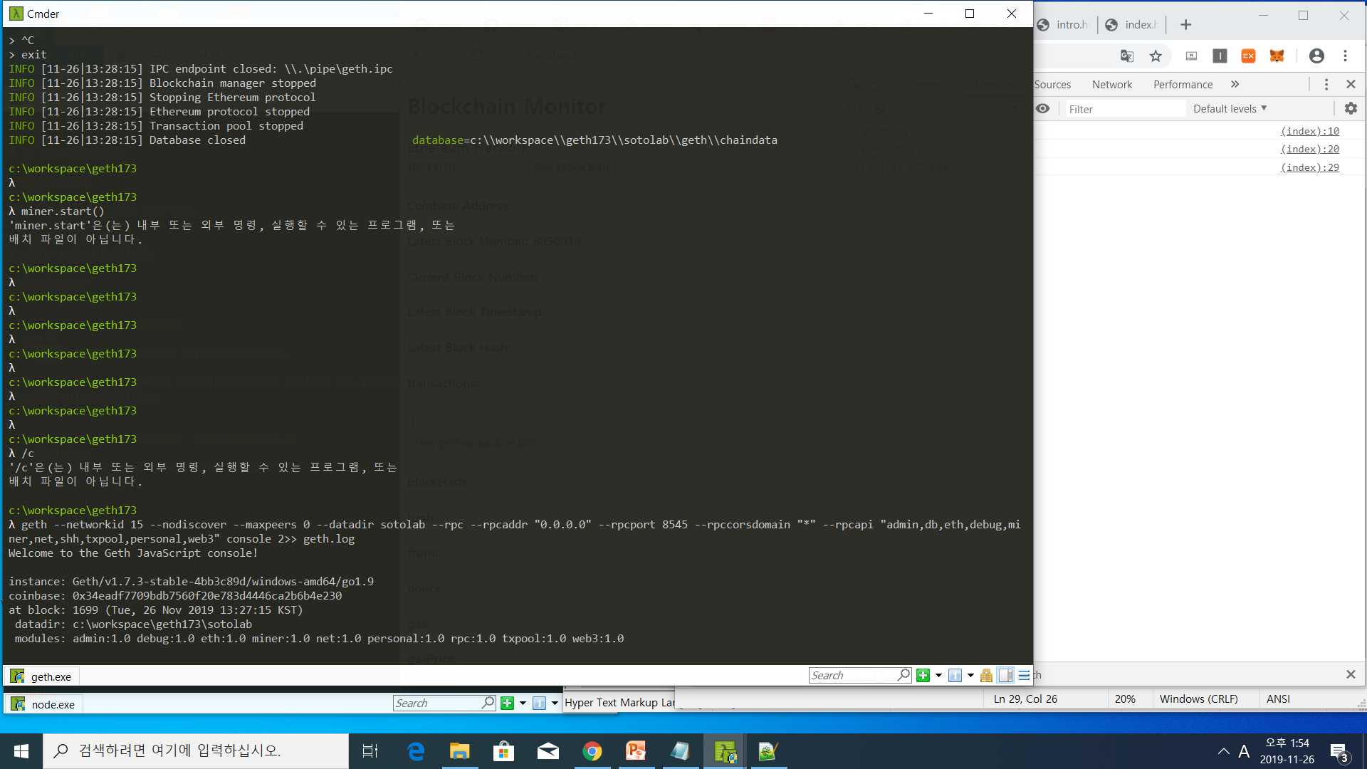
Geth 설치완료
Geth 설치완료

Slide 33
